Slide 1

Tin học 5
Chủ đề C1
Tìm kiếm thông tin trong
giải quyết vấn đề
Bài 2: Thực hành tìm kiếm và
chọn thông tin trong giải quyết vấn đề

Slide 2


Slide 3

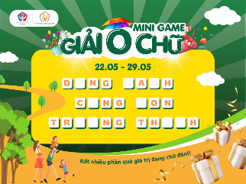
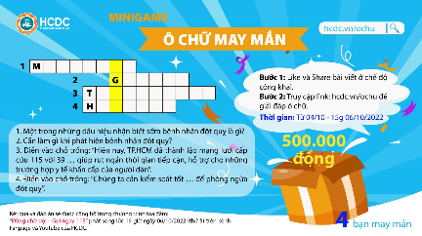

Khi giải trò chơi ô chữ, em cần tìm thông tin hữu ích ở đâu để đoán ra các chữ?

Slide 4
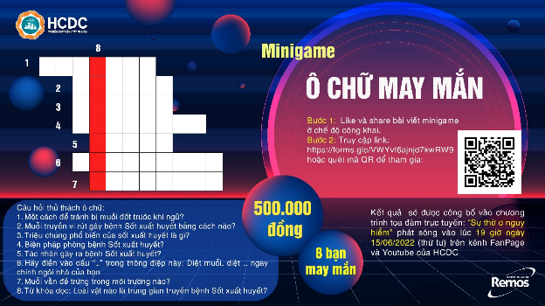
GỢI Ý
Khi giải trò chơi ô chữ, em cần tìm đáp án của câu hỏi tương ứng với từng hàng ngang để đoán ra các chữ.

Slide 5


Slide 6



NỘI DUNG BÀI HỌC
1
2
Tìm thông tin và hợp tác trong giải quyết vấn đề
Giải ô chữ

Slide 7





1.
GIẢI Ô CHỮ

Slide 8

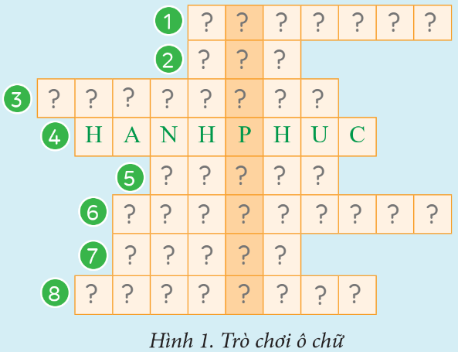
Quan sát hình 1 SGK tr. 17 và thực hiện yêu cầu
HOẠT ĐỘNG THEO NHÓM
Đọc thông tin trong Bảng 1. Gợi ý giải ô chữ và thực hành.

Slide 9

HƯỚNG DẪN THỰC HIỆN
LUẬT CHƠI
Bảng 1 cung cấp thông tin về các từ trên các ô chữ ở hàng 1, 2, 3, 5, 6, 7, 8 (Hình 1). Hãy thảo luận nhóm để tìm từ khóa tiếng Anh trên hàng dọc được tô đậm và cho biết nghĩa tiếng Việt của từ đó.
TRÒ CHƠI Ô CHỮ

Slide 10

1
C
O
M
P
U
T
E
R
S | C | R | A | T | C | H
2
N | O | N
3
D | O | R | A | E | M | O | N
4
H | A | N | H | P | H | U | C
5
C | H | U | O | T
6
H | O | C | T | A | P | T | O | T
7
A | O | L | E | N
8
D | A | N | H | R | A | N | G
Ô số 5. Tên một thiết bị của máy tính trùng với tên một loài vật.
Ô số 6. Vế thứ nhất của điều thứ nhất của điều thứ hai
trong 5 điều Bác Hồ dạy thiếu niên, nhi đồng.
Ô số 7. Loại áo ấm làm từ lông cừu..
Ô số 1. Tên một phần mềm lập trình
trực quan có nhân vật mặc định là chú mèo.
Ô số 8. Việc mỗi ngày em đều thực hiện để giữ vệ sinh răng miệng.
Ô số 3. Tên chú mèo máy trong một truyện tranh nổi tiếng của Nhật Bản.
Ô số 2. Từ còn thiếu trong câu ca dao sau:
“Trăng bao nhiêu tuổi trăng già/Núi bao nhiêu tuổi gọi là núi …”.
Notes:
Bấm vào số để mở câu hỏi. Bấm vào hàng ngang để hiển thị đáp án. Bấm vào ngôi sao để hiển thị từ khóa.

Slide 11

2.
TÌM THÔNG TIN VÀ HỢP TÁC TRONG GIẢI QUYẾT VẤN ĐỀ

Slide 12

HOẠT ĐỘNG THEO NHÓM
Các nhóm HS (vẫn giữ nhóm ở Hoạt động 1) thảo luận và hoàn thành Bản thu hoạch.

Slide 13
BẢN THU HOẠCH
Tên các thành viên: A. Đánh giá kết quả: Hoàn thành: Chưa hoàn thành: B. Nhận xét về việc tìm thông tin để giải ô chữ:
Để giải được ô chữ: | Từ điền vào dãy ô ở mỗi hàng ngang: | Từ điền vào dãy ô ở mỗi hàng ngang:
Thông tin đã cho trong Bảng 1 là đủ Cần tìm thêm thông tin (trên Internet hoặc tìm bằng cách khác) | Luôn chỉ có một từ Có nhiều từ và phải lựa chọn | Luôn chỉ có một từ Có nhiều từ và phải lựa chọn
C. Đánh giá về vai trò của sự hợp tác khi thực hiện nhiệm vụ
Để nhóm hoàn thành nhiệm vụ nhanh và chính xác:
Chỉ cần một vài bạn thực hiện nhiệm vụ Phải có phân chia công việc và bạn nào cũng tham gia thực hiện nhiệm vụ |  | Không cần trao đổi Có trao đổi sẽ tốt hơn

Slide 14


Có thể tìm thông tin phù hợp từ nhiều nguồn.
Muốn có thông tin phù hợp thì phải lựa chọn.
KẾT LUẬN
Mọi thành viên trong nhóm biết cách hợp tác sẽ giúp hoàn thành nhiệm vụ nhanh và chính xác.

Slide 15


Slide 16

NHÀ THÔNG THÁI
1
2
3
4
5
?
?
?
?
?
Notes:
Bấm vào các câu hỏi để đi đến câu hỏi
Sau khi hoàn thành câu hỏi, GV ấn vào dấu X góc phải màn hình để kết thúc trò chơi.

Slide 17

Câu 1: Phát biểu không đúng về làm việc nhóm là
cần phân công
công việc dựa vào điểm mạnh của mỗi người.
C. mỗi người chỉ cần quan tâm đến phần việc của mình.
B. cần có tinh thần
trách nhiệm.
D. cần thảo luận, góp ý và giúp đỡ lẫn nhau.
Notes:
GV chọn A/B/C/D để hiện đáp án đúng/sai
Bấm vào hình máy tính để quay về chọn câu hỏi

Slide 18
Câu 2: Để chuẩn bị đồ dùng cho chuyến du lịch Nhật Bản sắp tới em cần tìm hiểu thông tin gì?
Thông tin về
thời tiết Nhật Bản.
C. Thông tin về
ẩm thực Nhật Bản.
B. Thông tin về
lịch sử Nhật Bản.
D. Thông tin về
giao thông Nhật Bản.
Notes:
GV chọn A/B/C/D để hiện đáp án đúng/sai
Bấm vào hình máy tính để quay về chọn câu hỏi

Slide 19
Câu 3: Thông tin nào sau đây là không phù hợp cho nội dung bài thuyết trình về cuộc khởi nghĩa Hai Bà Trưng?
Thời gian diễn ra
cuộc khởi nghĩa.
C. Kết quả của
cuộc khởi nghĩa.
B. Cách đóng cọc trên sông Bạch Đằng
D. Nhà nước Văn Lang.
Notes:
GV chọn A/B/C/D để hiện đáp án đúng/sai
Bấm vào hình máy tính để quay về chọn câu hỏi

Slide 20
Câu 4: Em có thể tìm kiếm thông tin trên Internet bằng cách nào?
A. Sử dụng mạng xã hội.
C. Sử dụng thư điện tử.
B. Sử dụng phần mềm Microsoft Teams.
D. Sử dụng máy tìm kiếm google.com.
Notes:
GV chọn A/B/C/D để hiện đáp án đúng/sai
Bấm vào hình máy tính để quay về chọn câu hỏi

Slide 21
Câu 5: Phát biểu nào không đúng về tìm kiếm thông tin trong giải quyết vấn đề?
A. Để giải quyết vấn đề em cần đưa ra quyết định dựa vào những thông tin mà mình đã tìm kiếm được.
C. Thiếu thông tin sẽ khiến em gặp khó khăn trong giải quyết vấn đề.
B. Bất kì thông nào em tìm kiếm được cũng giúp giải quyết vấn đề.
D. Có đủ thông tin sẽ giúp em giải quyết vấn đề tốt hơn.
Notes:
GV chọn A/B/C/D để hiện đáp án đúng/sai
Bấm vào hình máy tính để quay về chọn câu hỏi

Slide 22


Slide 23

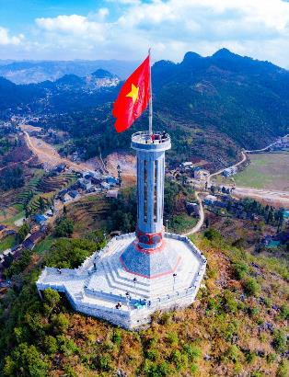
THẢO LUẬN NHÓM
Nhóm em hãy tìm kiếm và lựa chọn thông tin để chuẩn bị bài trình chiếu giới thiệu về một cảnh đẹp ở Việt Nam.
Bài trình chiếu có từ 3 đến 5 trang chiếu.

Slide 24

Gợi ý thực hiện
Vị trí địa lí: Phía Bắc giáp Thái Nguyên, Vĩnh Phúc; phía Nam giáp Hòa Bình; phía Đông giáp Hưng Yên, Bắc Ninh; phía Tây giáp Phú Thọ.

Slide 25
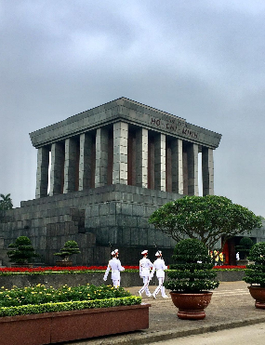
Gợi ý thực hiện
Khí hậu: Nền khí hậu nhiệt đới gió mùa.
Văn hóa: Gắn với nền văn hóa dân gian, các câu chuyện, ca dao tục ngữ,….
Công trình kiến trúc: ....

Slide 26
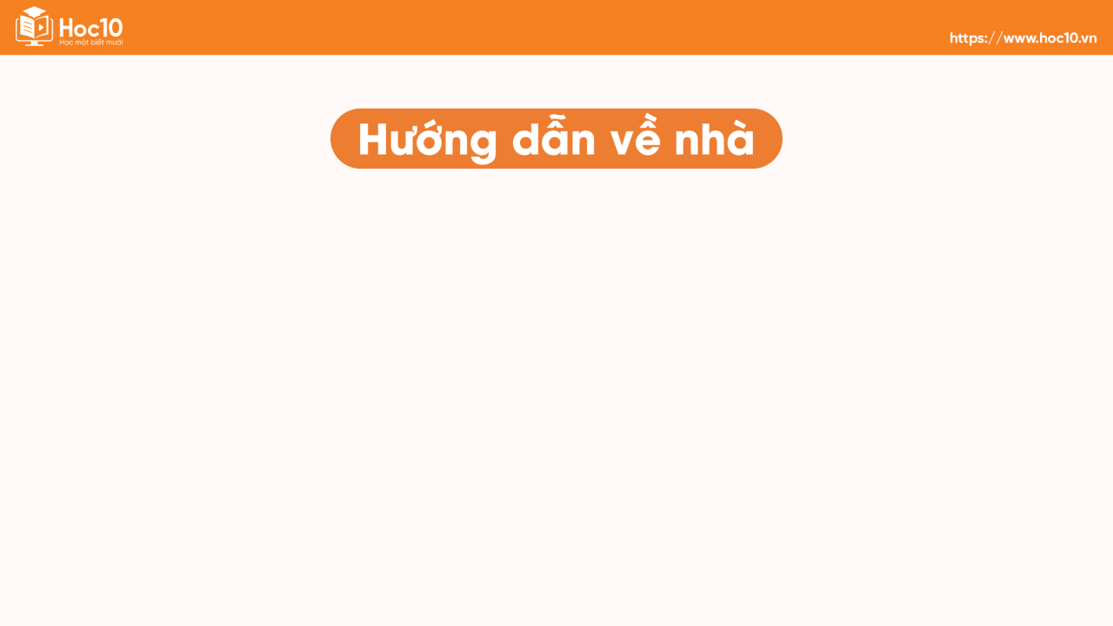

HƯỚNG DẪN VỀ NHÀ
+ Ôn lại các kiến thức đã học ở Bài 2.
+ Đọc và chuẩn bị trước Bài 1 (chủ đề C2): Thực hành tạo cây thư mục.

